Slide 1
Физическая декомпозиция и контроль корректности программ
Курс «Разработка ПО систем управления»
Кафедра управления и информатики НИУ «МЭИ»
Весна 2019 г.

Slide 2
Декомпозиция
Физическая — разделение кода по файлам.
Упрощение редактирования, навигации, контроля версий.
Ускорение сборки: пересобирать только измененные файлы.
Процедурная — выделение в коде функций.
Упрощение восприятия кода.
Повторное использование.
Защита от ошибок: в компактной функции труднее запутаться.
Модульная — выделение в программе подсистем и их интерфейсов.
Управление сложностью: не важно, как реализовано, — важно, как с этим работать обращаться.
Тестирование части программы в изоляции от других.

Slide 3
Сборка программы (build)
исходный код (source code)
препроцессор (preprocessor)
препроцессированный исходный код
заголовочные файлы (headers, *.h)
файлы реализации (sources, *.cpp)
объектный код (object code)
компилятор (compiler)
внешние библиотеки
компоновщик (linker)
исполняемый файл или библиотека

Slide 4
Препроцессор
Меняет код программы до компиляции как текст.
Директивы препроцессора начинаются с #
Пример: #include — подставляет текст из файла:
my_stdio.h
void puts(const char* s);
препроцессор
препроцессированный main.cpp
void puts(const char* s);
int main() { puts("Hi!"); }
main.cpp
#include "my_stdio.h"
int main() { puts("Hi!"); }

Slide 5
Компилятор
Обрабатывает файлы по отдельности.
Файл — единица трансляции (translation unit).
Выдает объектный код (object code).
Очень близок к машинному коду.
Вместо обращений вовне TU — ссылки:
объектный файл main.o
секция кода
; на машинном языке main: с аргументом "Hi!" вызвать puts вернуть 0
препроцессированный main.cpp
void puts(const char* s);
int main() { puts("Hi!"); }
таблица импорта
puts
компилятор

Slide 6
Компоновщик (линкер)
Собирает весь имеющийся код в исполняемый, разрешая ссылки в таблицах импорта объектных файлов.
объектный файл main.o
main.exe
секция кода
main: с аргументом "Hi!" вызвать puts вернуть 0
секция кода
; на машинном языке puts: взять 1^{й} аргумент напечатать его вернуться
main: с аргументом "Hi!" вызвать puts вернуть 0
таблица импорта
puts
компоновщик
стандартная библиотека stdlib.a
секция кода
puts: взять 1^{й} аргумент напечатать его вернуться
таблица экспорта
puts

Slide 7
Проблема: повторное включение
main.cpp
#include "module.h"
int main() { }
utils.h
#include "math.h"
// полезные мелочи
module.h
#include "math.h" #include "utils.h"
…
math.h
// математика

Slide 8
Решение: страж включения
#ifndef WHATEVER
#define WHATEVER
// все содержимое файла
#endif
Если препроцессору неизвестен символ WHATEVER…
…определить символ WHATEVER…
…и включить в текст программы все до #endif.
Гарантированно стандартный способ.
WHATEVER должно быть уникально (для единицы трансляции).
#pragma once
// все содержимое файла
«Нестандартный» способ:
Поддерживается всеми распространенными компиляторами.

Slide 9
Заголовочные файлы и файлы реализации
Заголовочные файлы (headers, *.h) – содержат прототипы функций, структуры, типы данных и т.д., используемые в другом модуле. В общем случае могут содержать любые конструкции языка программирования, но на практике исполняемый код в заголовочные файлы не помещают.
Файлы реализации (файлы исходников, sources, *.cpp) – могут содержать как определения, так и объявления функций. Объявления, сделанные в файле реализации, будут действовать только для этой единицы компиляции. Должны содержать директиву включения соответствующего заголовочного файла.

Slide 10
Заголовочные файлы и файлы реализации (2)
main.cpp
void func1 () {
…
}
void func2 () {
…
}
int main() {
func1 ();
func2 ();
}
funcs.h
#ifndef __FUNCS_H__ #define __FUNCS_H__ void func1 ();
void func2 ();
#endif // __FUNCS_H__
main.cpp
#include “funcs.h”
int main() {
func1 ();
func2 ();
}
funcs.cpp
#include “funcs.h”
void func1 () {
…
}
void func2 () {
…
}

Slide 11
Сборка вручную
Компиляция (и препроцессирование):
g++ –c –std=c++14 main.cpp –o main.o
g++ –c –std=c++14 funcs.cpp –o funcs.o
Компоновка:
g++ –static main.o funcs.o –o program.exe
вызов компилятора
флаги компиляции
вход: исходный код
выход: объектный код
вызов компоновщика
флаги компоновки
вход: объектный код
выход: исполняемый код

Slide 12
Контроль корректности программ
Статический анализ кода
Обработка ошибок в штатном режиме
Защитное программирование
Модульное тестирование

Slide 13
Статический анализ кода
Суть: поиск потенциальных ошибок без запуска программы.
Есть специальные инструменты,
но первый из них — сам компилятор.
Предупреждения компилятора:
Никогда не следует игнорировать.
Можно трактовать как ошибки.

Slide 14
Обработка ошибок: код возврата
int convert_temperature( double temperature, char from, char to, double& result) { if (from != 'K' && from != 'C') return 1; //… }
double kelvins; switch (convert_temperature(celsius, 'C', 'K', kelvins)) { case 0: cout << kelvins << "K\n"; break; case 1: cerr << "Неизвестная исходная шкала!\n"; break; default: cerr << "Неизвестная ошибка!\n"; }
Код | Ошибка
0 | Нет ошибки.
1 | Неизвестная шкала from.
2 | Неизвестная шкала to.
3 | temperature < 0 °K
Лишняя переменная — повод ошибиться.
Notes:
Функция для преобразования температуры между шкалами — возможные проблемы — коды ошибок и их возврат — доступ к коду последней ошибки: 1) более естественная сигнатура, 2) лишняя функция — общее неудобство: громоздкий код обработки.

Slide 15
Обработка ошибок: доступ к последней ошибке
int last_error = 0;
int get_last_error() { return last_error; }
double convert_temperature( double temperature, char from, char to) { if (from != 'K' && from != 'C') { last_error = 1; return 0.0; } // … }
double kelvins = convert_temperature(celsius, 'C', 'K');
switch (get_last_error()) { … }
Глобальная переменная. Объявлена вне функций, доступна в любой из них.
Возвращаемое при ошибке значение не имеет смысла. Использовать его 1) возможно, но это некорректно.
2) Проверка кода нужна, но необязательна.

Slide 16
Защитное программирование
Defensive programming: паранойя как подход к работе.
Проверять все входные параметры (контракт).
Проверять предположения (assumptions) о состоянии программы в разных точках.
Цель: узнать об ошибке как можно ближе к месту её возникновения.
Fail-fast (ранний выход):
обнаруживать ошибки как можно раньше;
при обнаружении — завершаться.
Стандарты и практики безопасного кодирования.

Slide 17
assert() из <cassert>
Проверяет условие-аргумент.
Если не выполняется:
печатает сообщение с этим условием;
завершает программу аварийно.
Вне отладочной сборки ничего не делает.
Не влияет на конечную программу.
double square_root(double x) { assert(x >= 0); // … }

Slide 18
Unit testing (модульное тестирование)
Код, который проверяет, что другой код работает правильно.
Обычно отдельная программа, использующая часть основной.
Позволяет проверить, что после изменений код по-прежнему работает.
Локализует проблему вплоть до проверяемой функции.
Тесты нужно писать в дополнение к коду.
Прохождение тестов не гарантирует, что ошибок нет.
Непрохождение говорит, что они есть.

Slide 19
Unit testing: пример
power.h
#pragma once
int power(int x, size_t n);
main.cpp
#include "power.h" #include <iostream>
int main() { std::cout << power(4, 2); }
power.cpp
#include "power.h"
int power(int x, size_t n) { if (n == 0) return 1; return x * power(x, n – 1); }

Slide 20
Программа-тест
#include "power.h" #include <cassert>
int main() { assert(power(0, 0) == 1); // Возведение в степень нуля. assert(power(0, 1) == 0);
assert(power(2, 0) == 1); // Типичные случаи. assert(power(2, 1) == 2); assert(power(2, 4) == 16);
assert(power(-1, 0) == 1); // Отрицательное основание. assert(power(-1, 2) == 1); assert(power(-1, 3) == -1); }

Slide 21
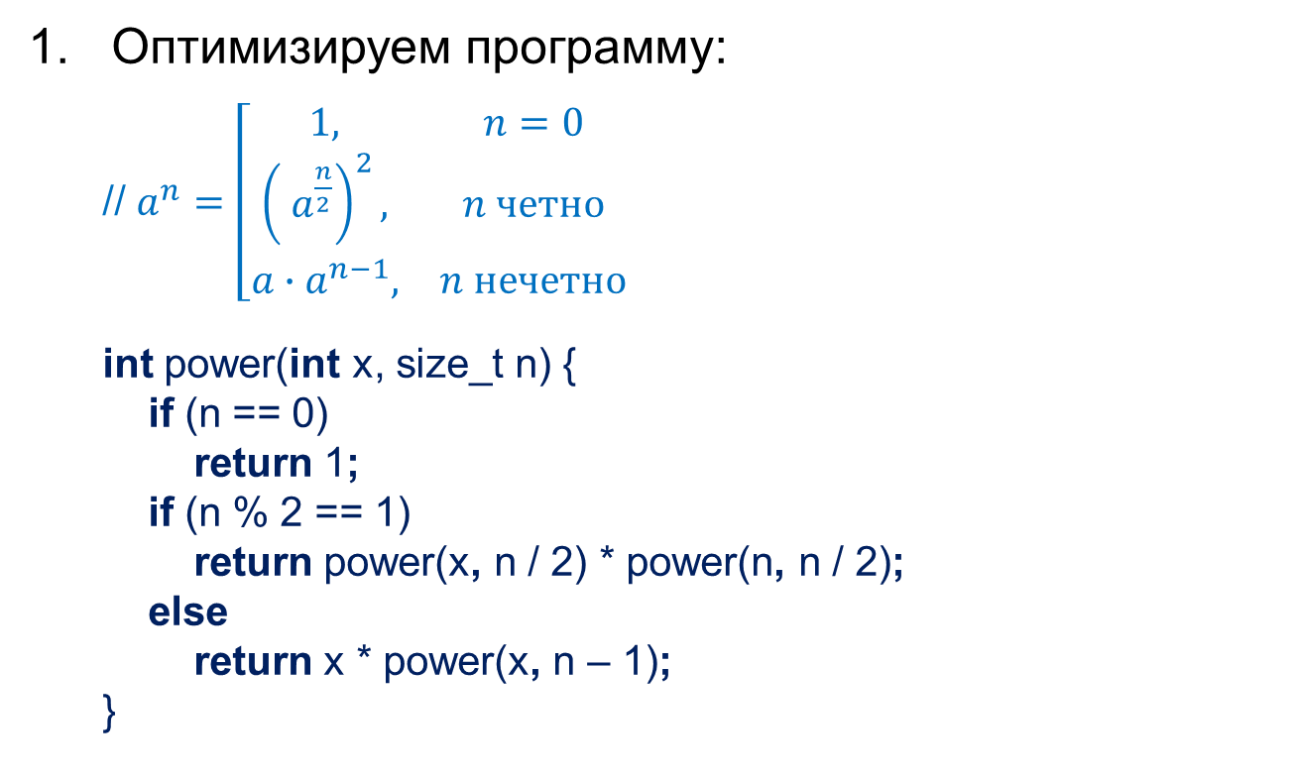
Польза от модульных тестов (1)
Оптимизируем программу:
// $a^{n}=\left[\begin{matrix}1, & n=0 \\ {\left({ a}^{\frac{n}{2}}\right)}^{2}, & n четно \\ a∙a^{n−1}, & n нечетно\end{matrix}\right.$
int power(int x, size_t n) { if (n == 0) return 1; if (n % 2 == 1) return power(x, n / 2) * power(n, n / 2); else return x * power(x, n – 1); }

Slide 22
Польза от модульных тестов (2)
Прогоним тест (вывод сокращен):
1: Assertion failed! 1: 1: Program: C:\cs-17-labs\lecture03\cmake-build-debug\test_power.exe 1: File: C:\cs-17-labs\lecture03\test_power.cpp, Line 12 1: 1: Expression: power(-1, 2) == 1 1/1 Test #1: test_power .......................***Failed 15.59 sec 0% tests passed, 1 tests failed out of 1 Total Test time (real) = 15.62 sec The following tests FAILED: 1 - test_power (Failed) Errors while running CTest

Slide 23
Принципы модульного тестирования
Рассмотренный пример сильно упрощен.
Модульное тестирование шире, чем рассмотрено здесь.
Код должен быть тестируемым.
Функции должны быть независимыми друг от друга.
Желательны чистые функции.
Тесты должны быть:
Исчерпывающими — проверять все возможные пути выполнения (execution paths).
Покрытие тестами (coverage) — доля кода, который тестируется.
Но: тест проверяет утверждение о результате работы кода.
Изолированными — проверять только выбранный фрагмент или случай (тест-пример мог бы стать тремя);
вариант: одна проверка (assertion) на тест.

Slide 24
Литература к лекции
Более подробное описание процесса сборки с примерами команд (http://faculty.cs.niu.edu/~mcmahon/CS241/Notes/compile.html).
Опции компилятора GCC для предупреждений (https://gcc.gnu.org/onlinedocs/gcc/Warning-Options.html)
Programming Principles and Practices Using C++:
глава 5 — обработка ошибок;
глава 26 — тестирование.

